Slide 1
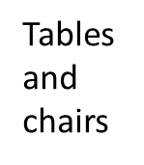
53’8”
10’6”
10’ 20’ 30’ 40’ 50’ 60’ ’
5’10”
Secure storage & rental space
Rent
space
Tables and chairs
Rent
space
10’ 20’ 30’
5’0”
22’9”
Rent
space
Booth
Rent
space
19’6”
27’10”
7’6”
Floor Space
7’5”
3’10”
21’9”
3D printing or laser cutter
10’2”
8’3
11’4”
38’2”

